Slide 1
과목_학년학기_단원 | suh_h_0401_06
차시명 | 05 도형의 배열에서 규칙을 찾아볼까요(2)
파일명 | suh_h_0401_06_0005
검토 | 담당
수학팀 | 박종민
문서 HISTORY
번호 | 버전 | 문서 작성일 | 내용 비고 | 작성자 (내선번호) | 검토자
1 | V 1.0 | 2021.2.18. | 문서 발생 | 김범수
2 | V 1.0 | 2021.3.22. | 1차 검수 |  | 박종민
3 | V 2.0 | 2022.03.25 | 2차 검수 |  | 김예림
4
5
6
7
8
9
10
11

Slide 2
학습 단계 | 자료명 |  | 프레임 수 | 교과서 정보 | 파일명 | 자료 형태
도입 | 애니 | [도입 애니메이션] 삼각형 모양 퍼즐 | 1 | 수학 138쪽, 수학 익힘 94~95쪽 | suh_h_0401_06_0005_101_1.html | Html5(애니)
도입 | 생각 열기 | [생각 열기] 도형의 배열에서 규칙을 생각하기 | 1 | 수학 138쪽, 수학 익힘 94~95쪽 | suh_h_0401_06_0005_102_1.html | Html5
도입 | 학습 목표 | 이번 시간에 배울 내용 | 1 |  | suh_h_0401_06_0005_103_1.html | Html5
전개 | 활동 1 | [활동 1] 육각형 중심의 사각형 배열에서 규칙 찾기 | 1 | 수학 138쪽, 수학 익힘 94~95쪽 | suh_h_0401_06_0005_201_1.html | Html5
전개 | 활동 2 | [활동 2] 삼각형의 배열에서 규칙 찾기 | 1 | 수학 139쪽, 수학 익힘 94~95쪽 | suh_h_0401_06_0005_202_1.html | Html5
전개 | 혼자 서도 척척 1 | [혼자서도 척척] 문제 1 | 1 | 수학 139쪽, 수학 익힘 94~95쪽 | suh_h_0401_06_0005_203_1.html | Html5
정리 | 핵심 정리 | 핵심 정리 | 1 |  | suh_h_0401_06_0005_301_1.html | Html5
정리 | 차시 예고 | 다음 시간에 배울 내용 | 1 |  | suh_h_0401_06_0005_302_1.html | Html5
평가 | 확인 문제 | 확인 문제 | 1 |  | suh_h_0401_06_0005_401_1.html | Html5
총 프레임 수 |  |  | 9

Slide 3
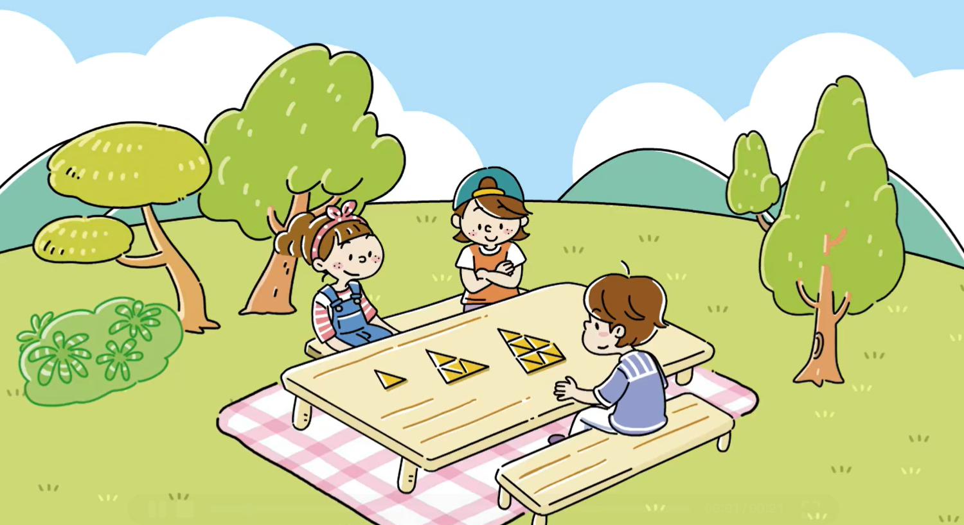

4-1
6. 규칙 찾기
suh_h_0401_06_0005_101_1
05 도형의 배열에서 규칙을 찾아볼까요(2)
Θ Description & Function
[애니 DVD 개발물]
전자저작물 참고
한대희 수학 4-1 지도서\app\resource\contents\lesson06\ops\6\media\mp4
[애니 게이트 참고 화면]
삼각형 모양 퍼즐
애니 파일명 | 6_4_1_ani.mp4

Slide 4
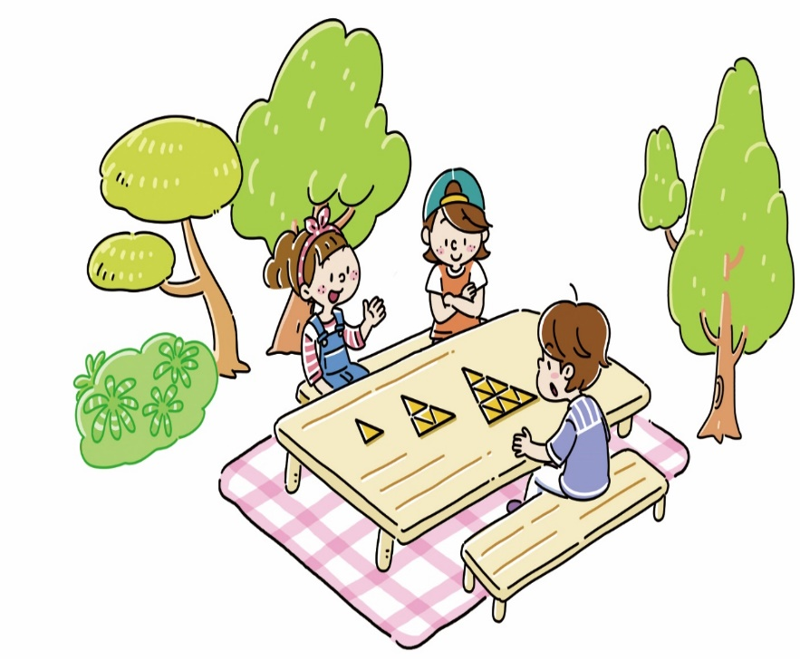




4-1
6. 규칙 찾기
suh_h_0401_06_0005_102_1
05 도형의 배열에서 규칙을 찾아볼까요(2)
Θ Description & Function
다음 그림의 상황에 대하여 이야기해 봅시다.
탭 이벤트
2. 확대 버튼 및 풀 팝업창(다음 슬라이드)
3. 답 칸 클릭하면 답 나타남. 정답 확인 버튼은 정답 가리기로 토글 됨.
4. 이미지 위에 말풍선 소스 사용. - 말풍선 안에 텍스트 크기 조절하여 텍스트 삽입.
5. 예 약물 사용. - 처음부터 나타나지 않음. - 정답 칸 클릭 시 나타남
#1
물음 1
물음 2
물음 3
물음 4
#4
그림은 어떤 상황인가요?
삼각형의 배열에 어떤 규칙이 있을까?
#5
책상 위 삼각형 배열을 보고 있습니다.
삼각형의 배열에서 규칙을 찾고 있습니다.
#2
#3
삽화 파일명 | LH 서버 > 원본 삽화 폴더 > 6단원 > (도입)4-1-6(5차시).PSD

Slide 5


4-1
6. 규칙 찾기
suh_h_0401_06_0005_102_1
05 도형의 배열에서 규칙을 찾아볼까요(2)
Θ Description & Function
#1
< 확대 버튼 클릭 시 나타나는 화면>
.1. 확대/축소 기능
삼각형의 배열에 어떤 규칙이 있을까?

Slide 6
4-1
6. 규칙 찾기
suh_h_0401_06_0005_102_1
05 도형의 배열에서 규칙을 찾아볼까요(2)
Θ Description & Function
다음 그림의 상황에 대하여 이야기해 봅시다.
1. 답 칸 클릭하면 답 나타남. 정답 확인 버튼은 정답 가리기로 토글 됨.
물음 1
물음 2
물음 3
물음 4
삼각형의 배열에 어떤 규칙이 있을까?
어떤 모양으로 만들어져 있나요?
삼각형 모양으로 만들어져 있습니다.
#1

Slide 7
4-1
6. 규칙 찾기
suh_h_0401_06_0005_102_1
05 도형의 배열에서 규칙을 찾아볼까요(2)
Θ Description & Function
다음 그림의 상황에 대하여 이야기해 봅시다.
1. 답 칸 클릭하면 답 나타남. 정답 확인 버튼은 정답 가리기로 토글 됨.
물음 1
물음 2
물음 3
물음 4
삼각형의 배열에 어떤 규칙이 있을까?
삼각형의 배열에 어떤 규칙이 있을까요?
삼각형의 모양이 일정하게 변하고 있습니다.
배열에 사용된 삼각형이 수에 규칙이 있을 것 같습니다.
#1

Slide 8
4-1
6. 규칙 찾기
suh_h_0401_06_0005_102_1
05 도형의 배열에서 규칙을 찾아볼까요(2)
Θ Description & Function
다음 그림의 상황에 대하여 이야기해 봅시다.
1. 답 칸 클릭하면 답 나타남. 정답 확인 버튼은 정답 가리기로 토글 됨.
물음 1
물음 2
물음 3
물음 4
삼각형의 배열에 어떤 규칙이 있을까?
삼각형의 수는 어떻게 변하나요?
삼각형의 수가 늘어납니다.
#1

Slide 9
4-1
6. 규칙 찾기
suh_h_0401_06_0005_103_1
05 도형의 배열에서 규칙을 찾아볼까요(2)
Θ Description & Function
#1
[이번 시간에 배울 내용]
준비물 아이콘
1
이번 시간에는 무엇을 배울까요?
도형의 배열에서 모양의 변화 규칙을 찾을 수 있습니다.
도형의 배열에서 수의 규칙을 찾을 수 있습니다.

Slide 10

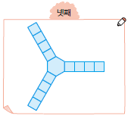
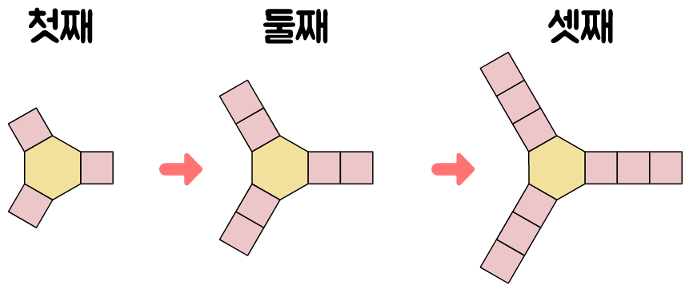
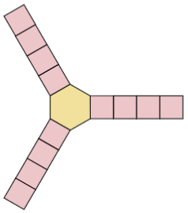

4-1
6. 규칙 찾기
suh_h_0401_06_0005_201_1
05 도형의 배열에서 규칙을 찾아볼까요(2)
Θ Description & Function
육각형 중심의 사각형 배열에서 규칙을 찾아봅시다.
탭 이벤트
2. 정답 확인 클릭하면 답 나타남. 정답 확인 버튼은 정답 가리기로 토글 됨. - #4 안의 그림은 정답 확인 클릭 시에 나타남.
3. 지시문 약물 - 볼드 : 사각형, 드래그
4. 라인 박스로 사용.
5. 드래그하여 옮겨서 돌리기 가능.
<전자저작물 참고>
한대희 수학 4-1 지도서\app\resource\contents\lesson06\ops\6\6_4_03.html
6. 색상 박스
#1
물음 1
물음 2
물음 3
넷째에 알맞은 모양을 그려 보세요.
#3
사각형을 드래그하여 옮기세요.
#5
#6
첫째
둘째
셋째
넷째
#4
#2
삽화 파일명 | 6_4_03_01.svg / 6_4_03_02.svg / 6_4_03_03.svg / 6_4_03_answer.svg 한대희 수학 4-1 지도서\app\resource\contents\lesson06\ops\6\images\6_4

Slide 11
4-1
6. 규칙 찾기
suh_h_0401_06_0005_201_1
05 도형의 배열에서 규칙을 찾아볼까요(2)
Θ Description & Function
육각형 중심의 사각형 배열에서 규칙을 찾아봅시다.
답 칸 누르면 정답 나오기. 정답확인은 정답 가리기로 토글됨.
2. 표 소스 사용. 물음 2, 3번 탭 표 위치 고정
물음 1
물음 2
물음 3
배열에 사용된 사각형의 수를 표에 쓰고, 규칙을 찾아보세요.
첫째
둘째
셋째
넷째
#2
순서 | 첫째 | 둘째 | 셋째 | 넷째
사각형의 수 | 3 | 6 | 9 | 12
규칙
순서에 3을 곱한 수 만큼 사각형이 필요합니다.
#1

Slide 12
4-1
6. 규칙 찾기
suh_h_0401_06_0005_201_1
05 도형의 배열에서 규칙을 찾아볼까요(2)
Θ Description & Function
육각형 중심의 사각형 배열에서 규칙을 찾아봅시다.
1. 물음 2, 3번 탭 표 위치 고정
2. 답 칸 누르면 정답 나오기. 정답확인은 정답가리기로 토글됨.
물음 1
물음 2
물음 3
다섯째 배열에서 사용될 사각형은 모두 몇 개인가요?
첫째
둘째
셋째
넷째
#1
순서 | 첫째 | 둘째 | 셋째 | 넷째
사각형의 수 | 3 | 6 | 9 | 12
15개
#2

Slide 13

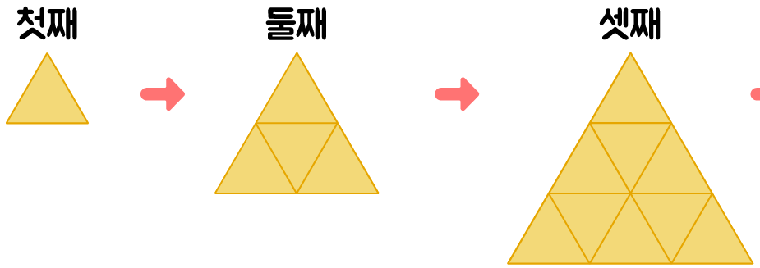
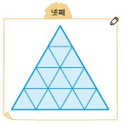
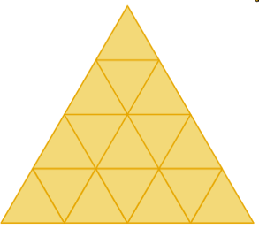
4-1
6. 규칙 찾기
suh_h_0401_06_0005_202_1
05 도형의 배열에서 규칙을 찾아볼까요(2)
Θ Description & Function
삼각형의 배열에서 규칙을 찾아봅시다.
탭 이벤트
2. 정답확인 클릭하면 답 나타남. 정답 확인 버튼은 정답 가리기로 토글 됨. - #4 안의 그림은 정답 확인 클릭 시에 나타남.
3. 지시문 약물 - 볼드 : 삼각형, 드래그
4. 라인 박스로 사용.
5. 드래그하여 옮겨서 돌리기 가능.
<전자저작물 참고>
한대희 수학 4-1 지도서\app\resource\contents\lesson06\ops\6\6_4_04.html
6. 색상 박스
#1
물음 1
물음 2
물음 3
넷째에 알맞은 모양을 그려 보세요.
#3
삼각형을 드래그하여 옮기세요.
#6
#5
첫째
둘째
셋째
넷째
#4
#2
삽화 파일명 | 6_4_04_01.svg / 6_4_04_02.svg / 6_4_04_03.svg 한대희 수학 4-1 지도서\app\resource\contents\lesson06\ops\6\images\6_4

Slide 14
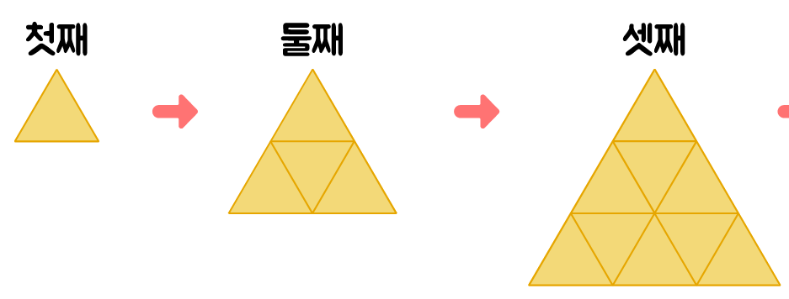
4-1
6. 규칙 찾기
suh_h_0401_06_0005_202_1
05 도형의 배열에서 규칙을 찾아볼까요(2)
Θ Description & Function
삼각형의 배열에서 규칙을 찾아봅시다.
표 소스. 물음 2, 3번 탭 표 위치 고정
2. 답 칸 누르면 정답 나오기. 정답확인은 정답 가리기로 토글됨.
물음 1
물음 2
물음 3
배열에 사용된 삼각형의 수를 표에 쓰고, 규칙을 찾아보세요.
첫째
둘째
셋째
넷째
#1
순서 | 첫째 | 둘째 | 셋째 | 넷째
삼각형의 수 | 1 | 4 | 9 | 16
규칙
순서를 2번 곱한 수만큼 삼각형이 필요합니다.
#2

Slide 15
4-1
6. 규칙 찾기
suh_h_0401_06_0005_202_1
05 도형의 배열에서 규칙을 찾아볼까요(2)
Θ Description & Function
삼각형의 배열에서 규칙을 찾아봅시다.
1. 표 소스. 물음 2, 3번 탭 표 위치 고정
2. 답 칸 누르면 정답 나오기. 정답확인은 정답 가리기로 토글됨.
물음 1
물음 2
물음 3
다섯째 배열에서 사용될 삼각형은 모두 몇 개인가요?
첫째
둘째
셋째
넷째
#1
순서 | 첫째 | 둘째 | 셋째 | 넷째
삼각형의 수 | 1 | 4 | 9 | 16
25개
#2

Slide 16


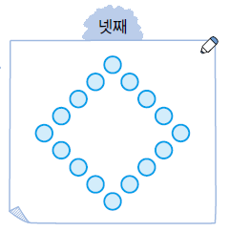
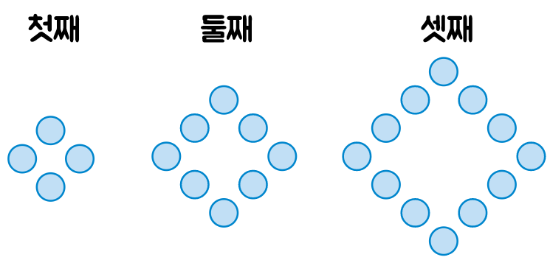
4-1
6. 규칙 찾기
suh_h_0401_06_0005_203_1
05 도형의 배열에서 규칙을 찾아볼까요(2)
Θ Description & Function
원의 배열에서 규칙을 찾아 물음에 답해 보세요.
탭 이벤트
2. 정답 확인 클릭하면 답 나타남. 정답 확인 버튼은 정답 가리기로 토글 됨. - #4 안의 그림은 정답 확인 클릭 시에 나타남.
3. 지시문 약물 - 볼드 : 원, 드래그
4. 라인 박스로 사용.
5. 드래그하여 옮겨서 돌리기 가능.
<전자저작물 참고>
한대희 수학 4-1 지도서\app\resource\contents\lesson06\ops\6\6_4_05.html
6. 색상 박스
7. 약물은 전자저작물 참고.
<전자저작물 참고>
한대희 수학 4-1 지도서\app\resource\contents\lesson06\ops\6\6_4_05.html
#7
물음 1
물음 2
#1
넷째에 알맞은 모양을 그려 보세요.
#3
원을 드래그하여 옮기세요.
#5
#6
첫째
둘째
셋째
넷째
#4
#2
삽화 파일명 | 6_4_05_01.svg / 6_4_05_answer.svg 한대희 수학 4-1 지도서\app\resource\contents\lesson06\ops\6\images\6_4

Slide 17

4-1
6. 규칙 찾기
suh_h_0401_06_0005_203_1
05 도형의 배열에서 규칙을 찾아볼까요(2)
Θ Description & Function
원의 배열에서 규칙을 찾아 물음에 답해 보세요.
1. 정답 칸을 클릭하면 답 나타남. 정답 확인 버튼은 정답 가리기로 토글 됨.
물음 1
물음 2
다섯째 배열에 사용될 원은 모두 몇 개인가요?.
첫째
둘째
셋째
넷째
20개
#1

Slide 18
4-1
6. 규칙 찾기
suh_h_0401_06_0005_301_1
05 도형의 배열에서 규칙을 찾아볼까요(2)
Θ Description & Function
핵심 정리
정답 확인 버튼 없음
[ 도형의 배열에서 규칙 찾기 ]
모양을 만들어 보면서 필요한 모형의 수를 표로 정리합니다.
모양을 만들 때 사용된 도형의 수를 비교합니다.
#1

Slide 19


4-1
6. 규칙 찾기
suh_h_0401_06_0005_302_1
05 도형의 배열에서 규칙을 찾아볼까요(2)
Θ Description & Function
#1
[다음 시간에 배울 내용]
1
다음 시간에는 무엇을 배울까요?
계산식에서 규칙을 찾아볼까요(1)
140~141쪽
96~97쪽

Slide 20


4-1
6. 규칙 찾기
suh_h_0401_06_0005_401_1
05 도형의 배열에서 규칙을 찾아볼까요(2)
Θ Description & Function
#1
[확인 문제] 게이트
활동지 다운로드 버튼 6단원_5차시 형성평가.hwp
#2

Slide 21
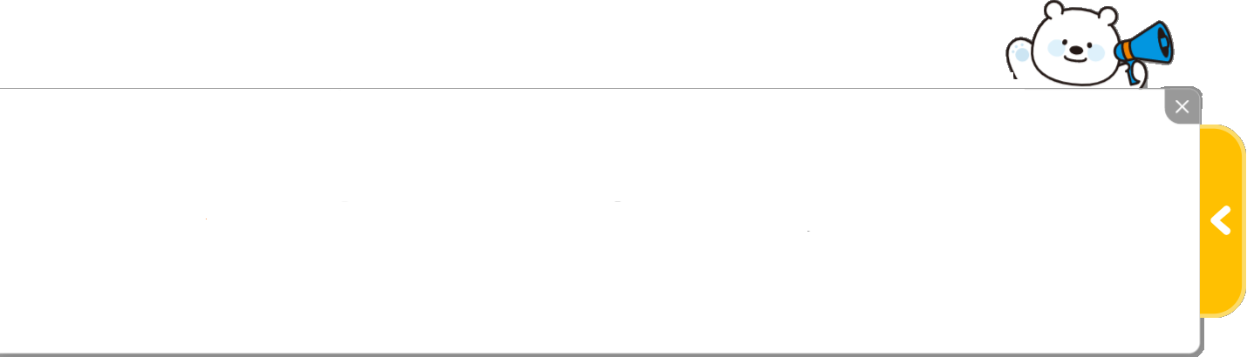
4-1
6. 규칙 찾기
suh_h_0401_06_0005_401_1
05 도형의 배열에서 규칙을 찾아볼까요(2)
Θ Description & Function
문제 1
문제 2
문제 3
문제 4
문제 5
문제 6
문제 7
대발문 좌측 팝업창이 처음에 바로 보이다가 약 3초 후 닫힙니다. 닫힌 이후 화살표 클릭 시 다시 펼쳐집니다. 처음 보이는 화면입니다.
#1
[ ~ ]
도형의 배열을 보고 물음에 답해 보시오.
문제 1
문제 2

Slide 22
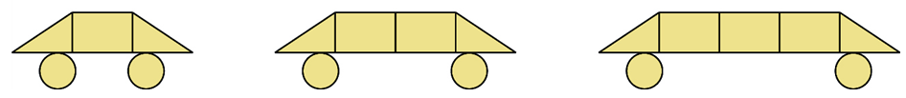

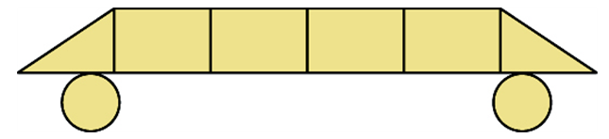
4-1
6. 규칙 찾기
suh_h_0401_06_0005_401_1
05 도형의 배열에서 규칙을 찾아볼까요(2)
Θ Description & Function
문제 1
문제 2
문제 3
문제 4
문제 5
문제 6
문제 7
활동지 다운로드 버튼(1~2번) 6단원_5차시 형성평가.hwp
라인 박스
가로 대발문 팝업창 버튼.
답 칸 클릭하면 답 나타남. 정답 확인 버튼은 정답 가리기로 토글 됨.
넷째에 알맞은 모양을 그려 보시오.
첫째
둘째
셋째
#3
넷째
#2
#1
#4
삽화 파일명 | 121.JPG / 122.JPG 한대희 수학 4-1 지도서\app\resource\data\06\교수 학습 자료\도형 그림 자료

Slide 23

4-1
6. 규칙 찾기
suh_h_0401_06_0005_401_1
05 도형의 배열에서 규칙을 찾아볼까요(2)
Θ Description & Function
문제 1
문제 2
문제 3
문제 4
문제 5
문제 6
문제 7
활동지 다운로드 버튼(1~2번) 6단원_5차시 형성평가.hwp
가로 대발문 팝업창 버튼.
풀이 확인 팝업창(다음 슬라이드)
답 칸 클릭하면 답 나타남. 정답 확인 버튼은 정답 가리기로 토글 됨.
배열에 사용된 사각형의 수를 표에 써 보시오.
첫째
둘째
셋째
#2
넷째
순서 | 첫째 | 둘째 | 셋째 | 넷째
사각형의 수 | 1 | 2 | 3 | 4
#1
#3
#4

Slide 24
4-1
6. 규칙 찾기
suh_h_0401_06_0005_401_1
05 도형의 배열에서 규칙을 찾아볼까요(2)
Θ Description & Function
문제 1
문제 2
문제 3
문제 4
문제 5
문제 6
문제 7
< 풀이 확인 클릭 시 나타나는 화면>
배열에 사용된 사각형의 수를 표에 써 보시오.
첫째
둘째
셋째
넷째
순서 | 첫째 | 둘째 | 셋째 | 넷째
사각형의 수 | 1 | 2 | 3 | 4
풀이
사각형이 1개씩 늘어납니다.

Slide 25
4-1
6. 규칙 찾기
suh_h_0401_06_0005_401_1
05 도형의 배열에서 규칙을 찾아볼까요(2)
Θ Description & Function
문제 1
문제 2
문제 3
문제 4
문제 5
문제 6
문제 7
대발문 좌측 팝업창이 처음에 바로 보이다가 약 3초 후 닫힙니다. 닫힌 이후 화살표 클릭 시 다시 펼쳐집니다. 처음 보이는 화면입니다.
도형의 배열에서 규칙을 찾아 써 보시오.
#1
[ ~ ]
도형의 배열을 보고 물음에 답해 보시오.
문제 3
문제 4
가운데 사각형을 중심으로 사각형이 시계 방향으로 1개씩 늘어납니다.

Slide 26
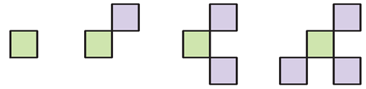
4-1
6. 규칙 찾기
suh_h_0401_06_0005_401_1
05 도형의 배열에서 규칙을 찾아볼까요(2)
Θ Description & Function
문제 1
문제 2
문제 3
문제 4
문제 5
문제 6
문제 7
탭 이벤트
가로 대발문 팝업창 버튼.
예 약물 사용. - 처음부터 나타나지 않음. - 정답 칸 클릭 시 나타남
답 칸 클릭하면 답 나타남. 정답 확인 버튼은 정답 가리기로 토글 됨.
#1
도형의 배열에서 규칙을 찾아 써 보시오.
첫째
둘째
셋째
넷째
#2
규칙
#3
가운데 사각형을 중심으로 사각형이 시계 방향으로 1개씩 늘어납니다.
#4
삽화 파일명 | 발주 | 다음 슬라이드 참고.
자료실-6단원 단원 평가-(지도서) 보충, 심화-9,10번

Slide 27
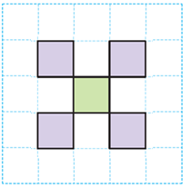
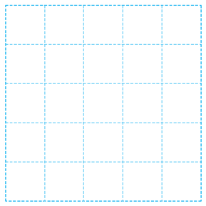
4-1
6. 규칙 찾기
suh_h_0401_06_0005_401_1
05 도형의 배열에서 규칙을 찾아볼까요(2)
Θ Description & Function
문제 1
문제 2
문제 3
문제 4
문제 5
문제 6
문제 7
가로 대발문 팝업창 버튼.
정답 확인 버튼을 클릭하면 답 나타남. 정답 확인 버튼은 정답 가리기로 토글 됨.
[정답 이미지]
다섯째에 알맞은 모양을 그려 보시오.
첫째
둘째
셋째
넷째
#1
다섯째
#2
삽화 파일명 | 발주 | suh_h_0401_06_0005_401_1 다섯 개의 도형(사각형 도형)들이 일렬로 나열되어 있는 삽화로 발주.
 | 115.jpg 한대희 4-1 지도서\app\resource\data\06\교수 학습 자료\도형 그림 자료
자료실-6단원 단원 평가-(지도서) 보충, 심화-9,10번

Slide 28
4-1
6. 규칙 찾기
suh_h_0401_06_0005_401_1
05 도형의 배열에서 규칙을 찾아볼까요(2)
Θ Description & Function
문제 1
문제 2
문제 3
문제 4
문제 5
문제 6
문제 7
대발문 좌측 팝업창이 처음에 바로 보이다가 약 3초 후 닫힙니다. 닫힌 이후 화살표 클릭 시 다시 펼쳐집니다. 처음 보이는 화면입니다.
규칙에 따라 넷째에 알맞은 도형을 그리시오.
#1
[ ~ ]
도형의 배열을 보고 물음에 답해 보시오.
문제 5
문제 7

Slide 29
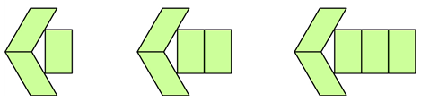
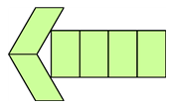
4-1
6. 규칙 찾기
suh_h_0401_06_0005_401_1
05 도형의 배열에서 규칙을 찾아볼까요(2)
Θ Description & Function
문제 1
문제 2
문제 3
문제 4
문제 5
문제 6
문제 7
가로 대발문 팝업창 버튼.
답 칸 클릭하면 답 나타남. 정답 확인 버튼은 정답 가리기로 토글 됨.
규칙에 따라 넷째에 알맞은 도형을 그리시오.
첫째
둘째
셋째
넷째
#1
#2
삽화 파일명 | 110.JPG / 111.JPG 한대희 수학 4-1 지도서\app\resource\data\06\교수 학습 자료\도형 그림 자료
자료실-6단원 성취도 진단 평가-기본형 ②-11~13번

Slide 30
4-1
6. 규칙 찾기
suh_h_0401_06_0005_401_1
05 도형의 배열에서 규칙을 찾아볼까요(2)
Θ Description & Function
문제 1
문제 2
문제 3
문제 4
문제 5
문제 6
문제 7
가로 대발문 팝업창 버튼.
풀이 확인 팝업창(다음 슬라이드)
답 칸 클릭하면 답 나타남. 정답 확인 버튼은 정답 가리기로 토글 됨.
배열에 사용된 직사각형의 수를 표에 써 보시오.
첫째
둘째
셋째
넷째
첫째
둘째
셋째
넷째
#1
순서 | 첫째 | 둘째 | 셋째 | 넷째
직사각형의 수 | 1 | 2 | 3 | 4
#2
#3

Slide 31
4-1
6. 규칙 찾기
suh_h_0401_06_0005_401_1
05 도형의 배열에서 규칙을 찾아볼까요(2)
Θ Description & Function
문제 1
문제 2
문제 3
문제 4
문제 5
문제 6
문제 7
< 풀이 확인 클릭 시 나타나는 화면>
배열에 사용된 직사각형의 수를 표에 써 보시오.
첫째
둘째
셋째
넷째
첫째
둘째
셋째
넷째
순서 | 첫째 | 둘째 | 셋째 | 넷째
직사각형의 수 | 1 | 2 | 3 | 4
풀이
직사각형이 1개씩 늘어납니다.

Slide 32
4-1
6. 규칙 찾기
suh_h_0401_06_0005_401_1
05 도형의 배열에서 규칙을 찾아볼까요(2)
Θ Description & Function
문제 1
문제 2
문제 3
문제 4
문제 5
문제 6
문제 7
가로 대발문 팝업창 버튼.
풀이 확인 팝업창(다음 슬라이드)
답 칸 클릭하면 답 나타남. 정답 확인 버튼은 정답 가리기로 토글 됨.
다섯째 배열에서 사용될 직사각형의 수는 모두 몇 개입니까?
첫째
둘째
셋째
넷째
첫째
둘째
셋째
넷째
#1
5
개
#2
#3

Slide 33
4-1
6. 규칙 찾기
suh_h_0401_06_0005_401_1
05 도형의 배열에서 규칙을 찾아볼까요(2)
Θ Description & Function
문제 1
문제 2
문제 3
문제 4
문제 5
문제 6
문제 7
< 풀이 확인 클릭 시 나타나는 화면>
다섯째 배열에서 사용될 직사각형의 수는 모두 몇 개입니까?
첫째
둘째
셋째
넷째
첫째
둘째
셋째
넷째
풀이
다섯째 배열에 사용될 직사각형의 수는 넷째 배열에서 1개 늘어난 5개입니다.
5
개

